Slide 1
专题六
之 RSD开关状态电流测控系统建模方法

Slide 2
举例25
由于大功率电力电子器件的开通、关断时间会以纳秒数量级出现，因此，电力电子器件的开关状态时所产生的脉冲电流会呈现很大的变化率，即di/dt会相当大。例如，现在对一种新的电力变换装置有很大的应用需求，即对电压10千伏以上、电流数十千安以上、电流上升时间数十纳秒以下的超大功率、超高速能量变换装置。能够完成这种电力变换的有一种典型开关，叫RSD（Reversely Switched Dynistor）开关[19]。如何快速、可靠、准确地检测RSD开关的状态电流，研究它的开通和关断等开关特性，便于改善其高速大功率工作性能，有重要意义。

Slide 3
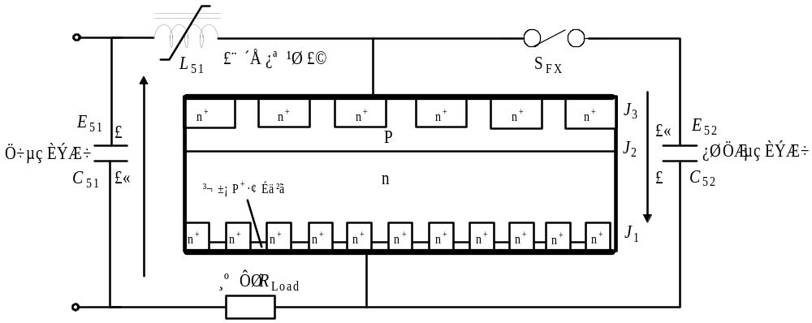
RSD开关的基本结构与工作原理示意图

Slide 4
RSD开关状态电流测试平台简介
RSD开关状态电流测试平台由反向触发回路和主放电回路两部分组成，如图6-38所示。图中D1、R1和uS1分别为主电容器充电回路参数；D2、R2和uS2为控制电容器充电回路参数；当控制电容器C2 被谐振反向充电时，由于主放电回路中的磁开关L1的隔离延迟开通作用，使得控制电容器C2 经RSD开关反向放电，因此，给RSD开关提供一个具有较大幅值和合适持续时间的反向脉冲电流，从而为RSD开关的开通提供了其中两个必要条件。当磁开关L1的延迟结束后，主电容器C1上所充电压，便通过RSD开关向负载RLoad放电。

Slide 5
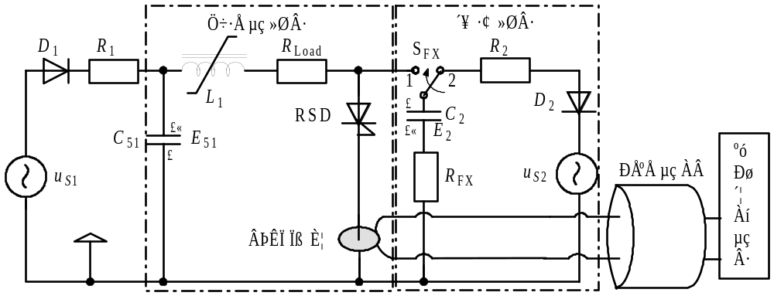
RSD开关电流测试平台等效电路图

Slide 6
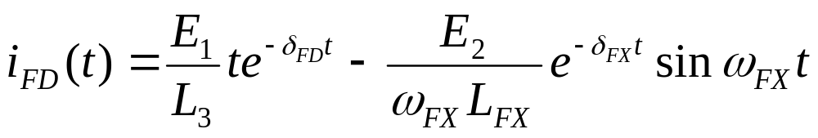
放电回路总电流iFD(t)由主放电回路的电流和反向触发回路电流叠加组成，即

Slide 7
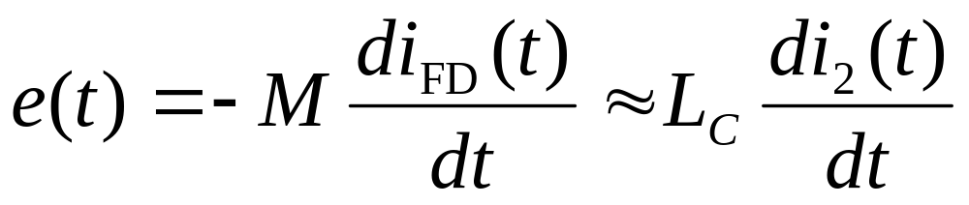
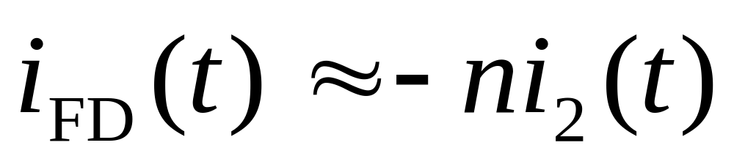
罗氏线圈端电压数学模型
被测电流i1(t)为：

Slide 8
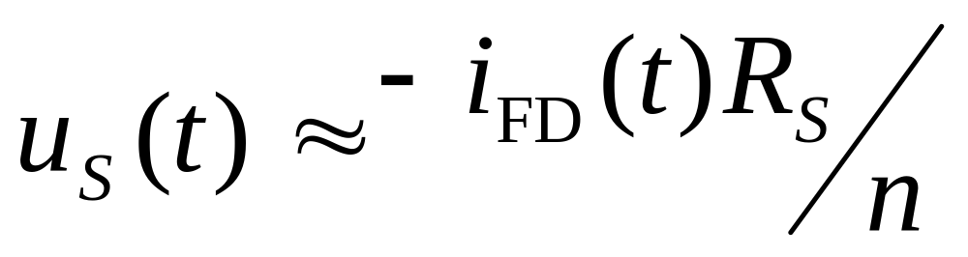
罗氏线圈端电压的表达式为：

Slide 9
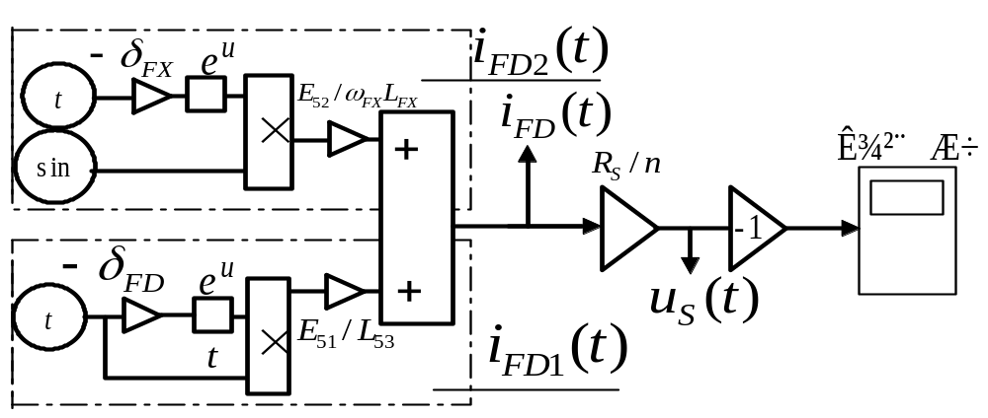
主放电回路的电流iFD(t)和罗氏线圈的终端电压uS(t)的数学模型

Slide 10
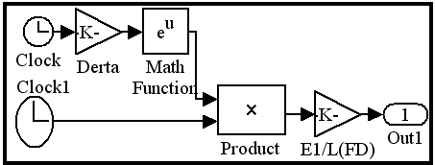
iFD1(t) 仿真模型的子系统

Slide 11
iFD1(t)子系统中各个功能模块的参数设置方法
①名为Derta的Gain模块参数为：-12e5；
②名为E1/L(FD)的Gain模块参数为：10e3/1.8e-6；

Slide 12
iFD2(t)子系统中各个功能模块的参数设置方法
①名为Derta的Gain模块参数为：-6e5；
②名为E2/w(FX)L(FX) 的Gain模块参数为： -3.5e3/31e5/0.5e-6；
③正弦波形Sine Wave的参数为：Amplitude栏为1、Bias为0、Frequency (rad/s)栏为31e5（即FX的取值）、Phase/rad栏为0、Sample time栏为1e-7；

Slide 13
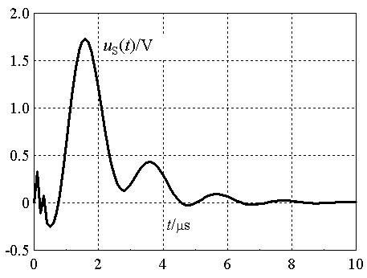
自积分式罗氏线圈端电压uS(t)仿真波形

Slide 14
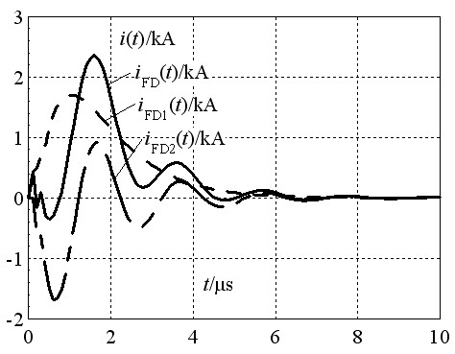
电流iFD(t)、iFD1(t)以及iFD2(t)的仿真波形

Slide 15
谢谢！

